Slide 1
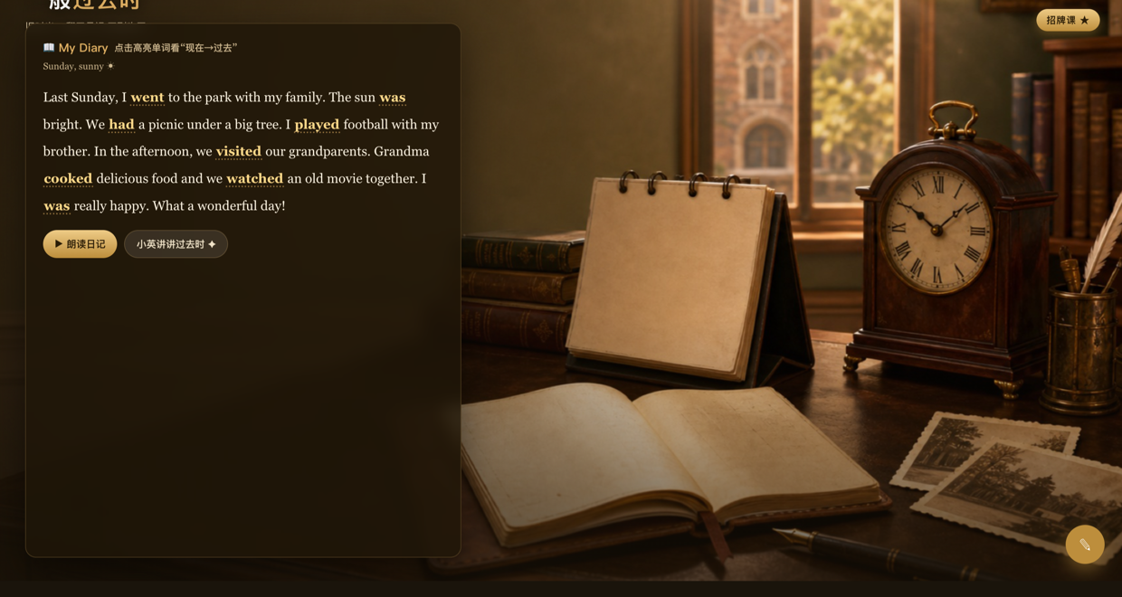
昔
译林版英语 · 初中
一般过去时
The Simple Past Tense
回到昨天，把动作"讲成过去"
▶ 打开时间轴台

Slide 2

Lead-in · 导入
昔
What did you do yesterday?
看一看
日记 · 记录过去
一本日记、一张老照片、一座旧钟——它们都在记录过去。
想一想
"昨天/上周末你做了什么?"——要把这些动作说出来,得用什么时态?
今天学
一般过去时:讲述过去发生的动作。
一般过去时 The Simple Past Tense · 译林版英语
P.2

Slide 3
Observe · 观察发现
昔
同一个动作，两种说法
I go to school every day.
一般现在时(经常)
I went to school yesterday.
一般过去时(过去)
发现:时间从 every day 变成 yesterday,动词就从 go 变成了 went —— 这就是一般过去时,动词要用过去式。
一般过去时 The Simple Past Tense · 译林版英语
P.3

Slide 4

Concept · 概念
昔
什么是一般过去时?
表示什么
过去的时间
过去某个时间发生的动作或存在的状态。
怎么构成
肯定句:主语 + 动词的过去式。
常配什么
常和过去的时间状语连用(下一页看标志词)。
一般过去时 The Simple Past Tense · 译林版英语
P.4

Slide 5
Signal Words · 标志词
昔
看到这些词，就用过去时
标志词 | 意思 | 例句
yesterday | 昨天 | I saw a film yesterday.
last week / night | 上周 / 昨晚 | She came last week.
… ago | …以前 | He left two days ago.
just now | 刚才 | They left just now.
口诀:句中出现这些过去时间,动词就要用过去式。
一般过去时 The Simple Past Tense · 译林版英语
P.5

Slide 6
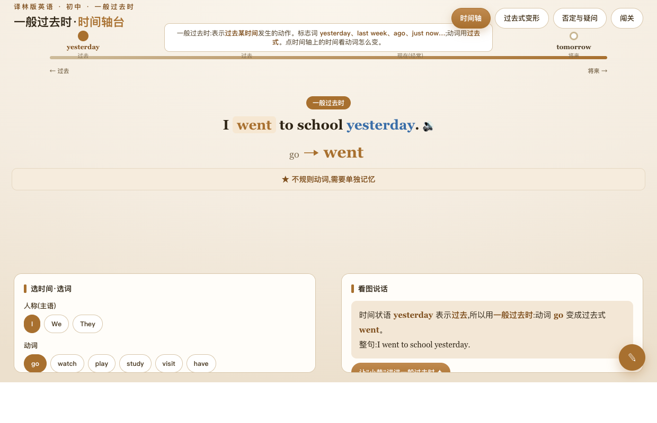
Practice · 时间轴
昔
在时间轴上看动词变时态
点时间
I went to school yesterday.
点 yesterday,句子里的动词自动变成过去式。
换动词/人称
换 go / watch / study… 看不同动词的过去式。
对比
同一动词在 every day / yesterday / tomorrow 下形式不同。
▶ 时间轴台 · 时间轴
一般过去时 The Simple Past Tense · 译林版英语
P.6

Slide 7
Rules · 规则动词
昔
过去式的四条加 ed 规则
情况 | 变法 | 例子
① 一般情况 | 直接加 ed | work → worked · want → wanted
② 以不发音 e 结尾 | 加 d | like → liked · live → lived
③ 辅音字母 + y | 变 y 为 i 加 ed | study → studied · carry → carried
④ 重读闭音节(辅元辅) | 双写末辅音 + ed | stop → stopped · plan → planned
看词尾选规则:大多直接 +ed;以 e 加 d;辅音+y 变 ied;重读闭音节要双写。
一般过去时 The Simple Past Tense · 译林版英语
P.7

Slide 8
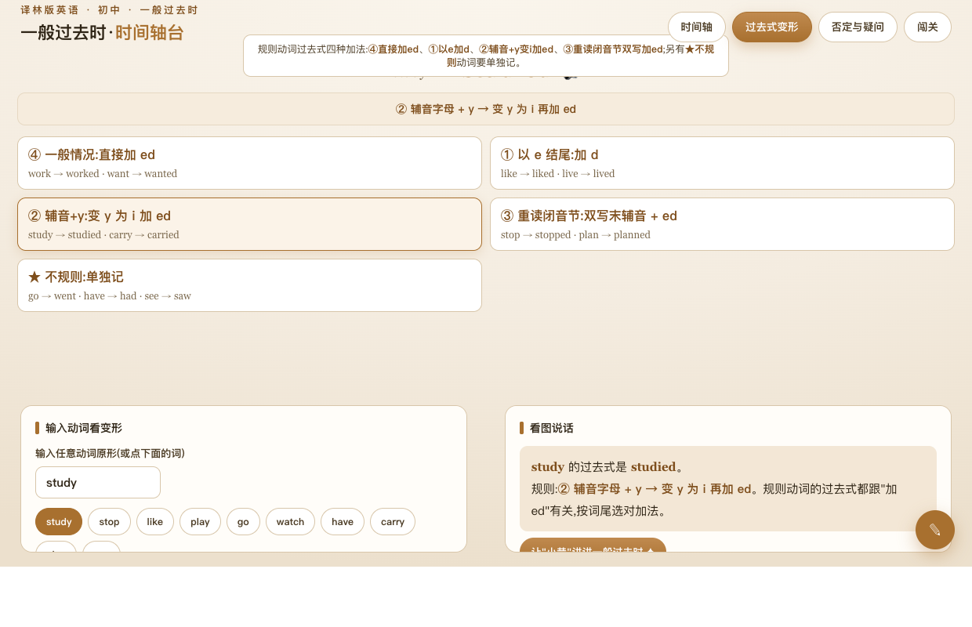
Practice · 变形引擎
昔
输入动词，自动判规则
输任意动词
study → studied · 规则②
在变形台输入 study,得到 studied(规则②)。
高亮规则
程序按词尾点亮对应的规则卡,一看就懂。
试试易错
试 stop → stopped(双写)、carry → carried。
▶ 时间轴台 · 过去式变形
一般过去时 The Simple Past Tense · 译林版英语
P.8

Slide 9
Irregular · 不规则动词
昔
没有规律，必须背
go → went | have → had | do → did
see → saw | eat → ate | come → came
get → got | take → took | make → made
buy → bought | read → read | write → wrote
这些动词的过去式不加 ed、各不相同,只能多读多记(点🔊跟读)。
一般过去时 The Simple Past Tense · 译林版英语
P.9

Slide 10
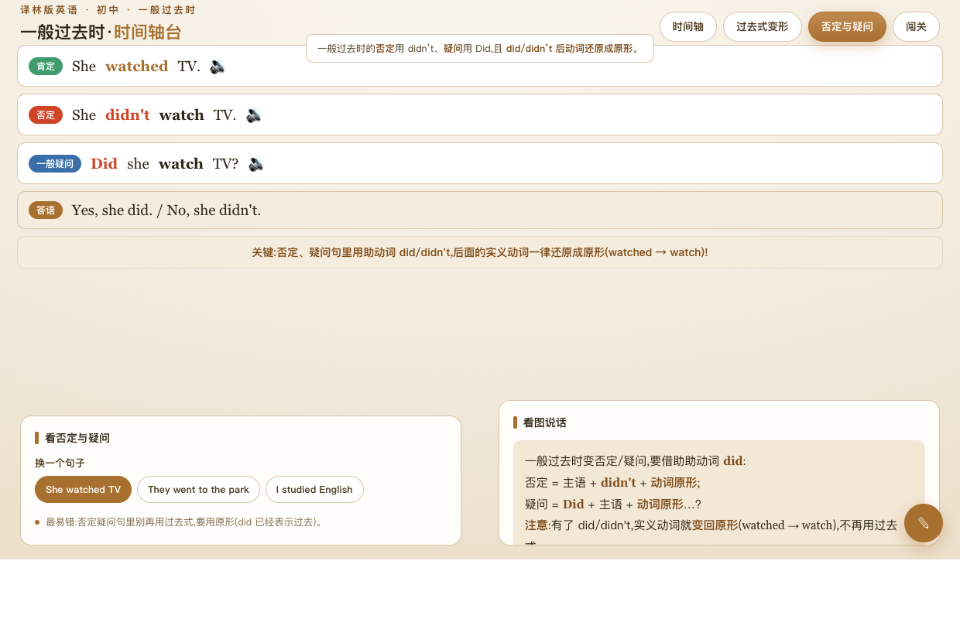
Negative & Question · 否定与疑问
昔
请出助动词 did
否定句
肯定→否定→疑问 对照
主语 + didn’t + 动词原形。She didn’t watch TV.
一般疑问
Did + 主语 + 动词原形…? Did she watch TV?
答语
Yes, she did. / No, she didn’t.
▶ 时间轴台 · 否定与疑问
一般过去时 The Simple Past Tense · 译林版英语
P.10

Slide 11
Warning · 易错点
昔
有了 did，动词就还原原形!
✗ 错 | ✓ 对 | 为什么
She didn't watched TV. | She didn't watch TV. | didn’t 后用原形
Did you went home? | Did you go home? | Did 后用原形
记牢:did / didn’t 已经表示过去,后面的实义动词必须还原成原形,不能再用过去式。
一般过去时 The Simple Past Tense · 译林版英语
P.11

Slide 12
Summary · 板书
一般过去时 · 三种句型
肯定句
否定句
疑问句
主语 + 动词过去式
主语 + didn’t
Did + 主语
+ed/+d/ied/双写
+ 动词原形
+ 动词原形 …?
不规则单独记
别用过去式
答:did/didn’t
▶ 时间轴台 · 闯关检测
一般过去时 The Simple Past Tense · 译林版英语
P.12

Slide 13
Homework · 作业
昔
会变形，会运用
必做
写出 work / like / study / stop / go / have 的过去式,各标所用规则。
实践
用一般过去时写3句话,说说你上个周末做了什么(用 yesterday / last weekend)。
挑战
把 'She watched TV.' 改成否定句和一般疑问句,并写出肯定与否定的答语。
一般过去时 The Simple Past Tense · 译林版英语
P.13

Slide 14
go → went
过去的时间用过去式，否定疑问还原原形
一般过去时 The Simple Past Tense · 译林版英语
P.14

